Slide 1
40:21

Slide 2


TEST
R+SQL 問題集
TEST
40:21
標準編
TEST
TEST

Slide 3




Slide 4



Slide 6



Slide 7


Slide 8


Slide 9


Slide 18
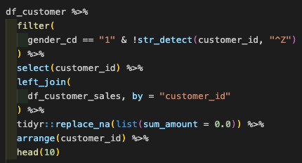
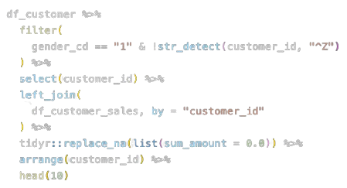

Slide 19
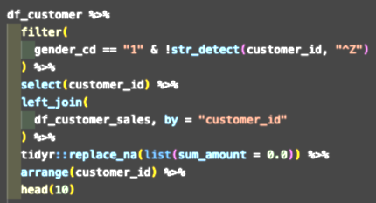
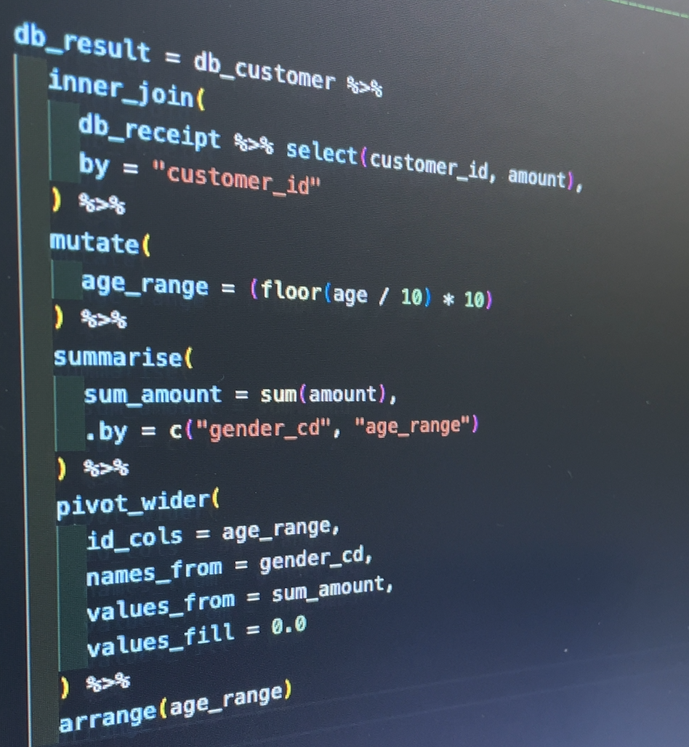

Slide 20



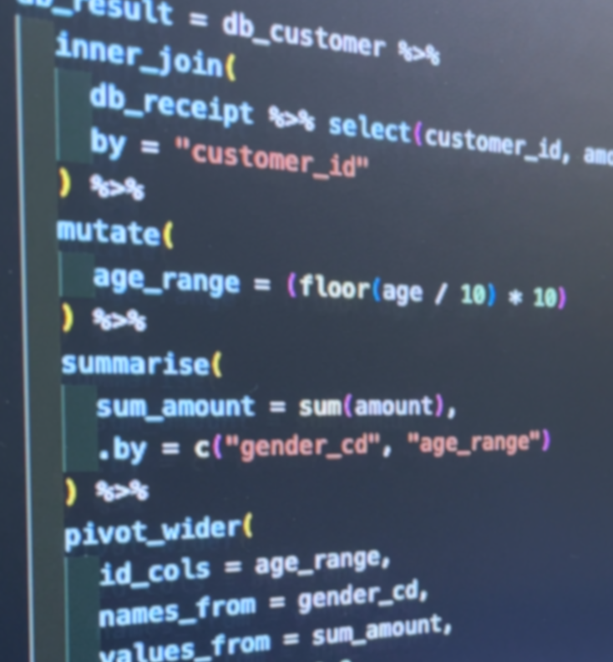




R
R

Slide 21

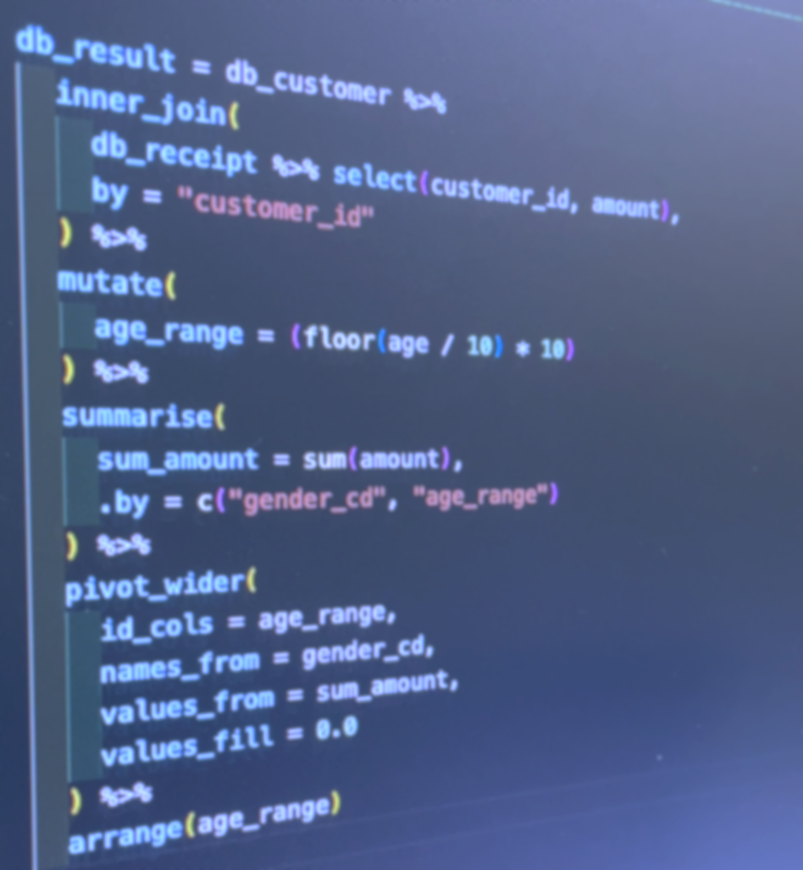



R & SQL
演習問題

Slide 22




R & SQL
演習問題

Slide 23
R & SQL
演習問題

Slide 24
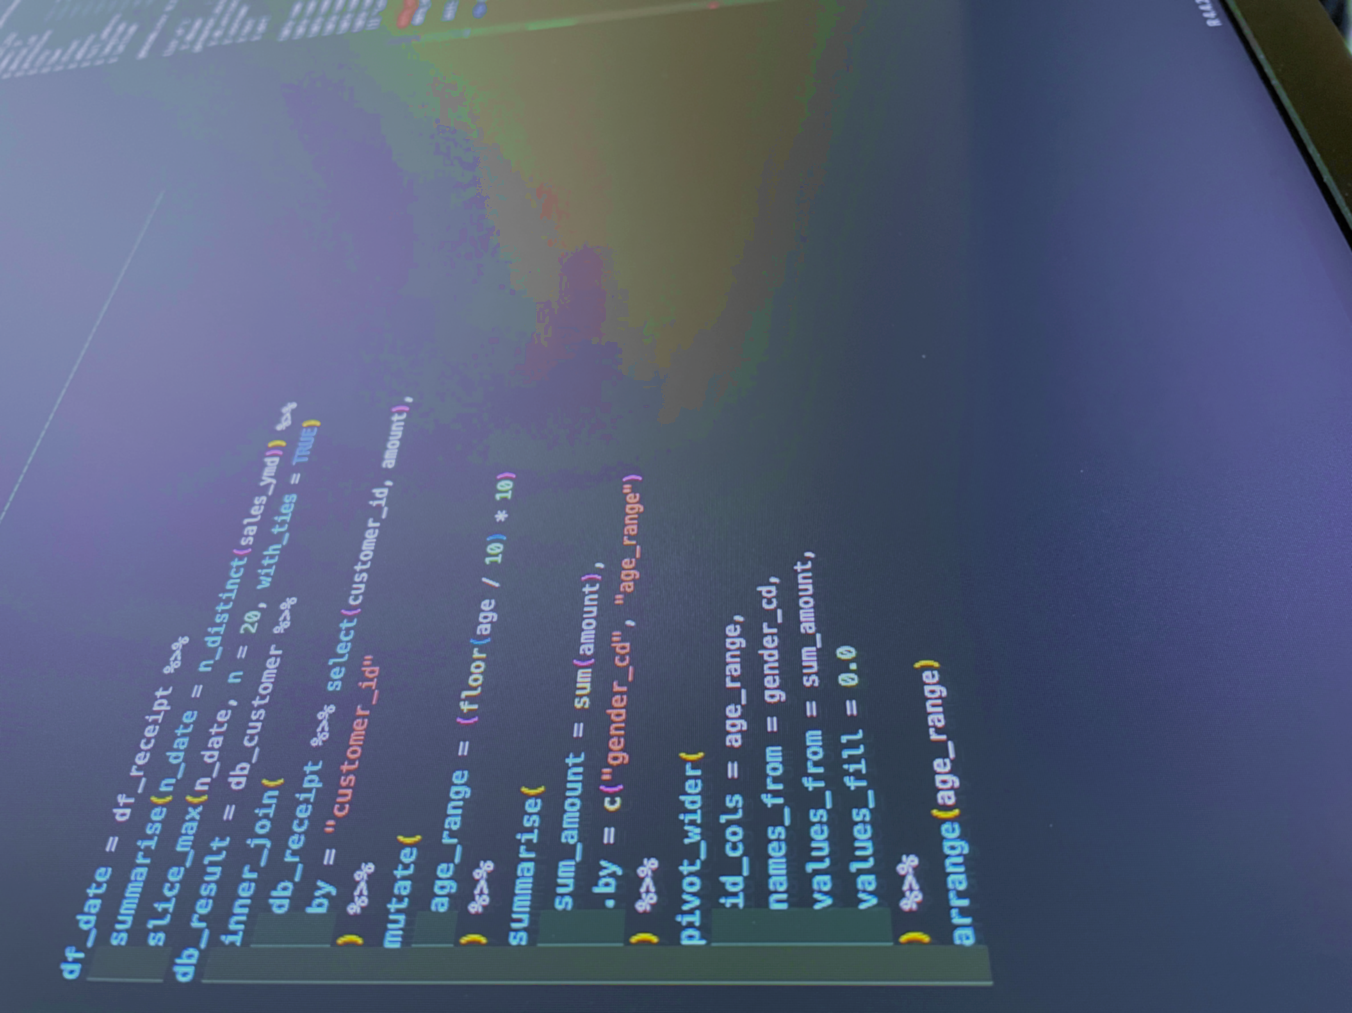


R & SQL
演習問題

Slide 25

R & SQL
演習問題

Slide 26
R & SQL
演習問題

Slide 27
R & SQL
演習問題

Slide 28
R & SQL
演習問題

Slide 29
R & SQL
演習問題

Slide 30
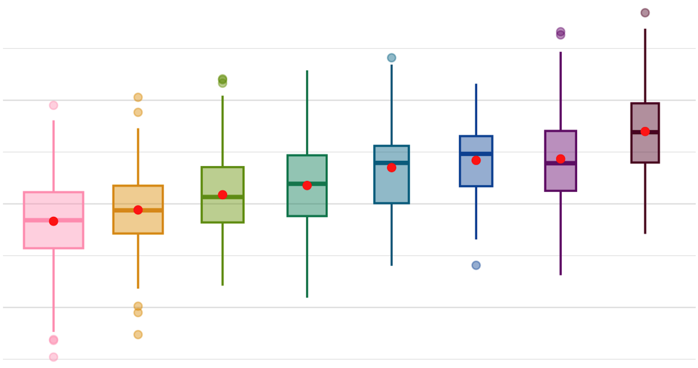

Slide 33
R+SQL 問題集
標準編
R+SQL 問題集
発展編
R+SQL 問題集
挑戦編

